Slide 1

レポート・論文のための
資料の探し方講習会
入門編
  平成24年7月3日,13日
  茨城大学図書館
  工学部分館
図書館キャラクター
「わらづと君」

Slide 2
目次
レポート・論文の基礎知識
図書の探し方
雑誌論文の探し方
文献入手方法

Slide 3
1.レポート・論文の基礎知識

Slide 4
なぜ文献探索が必要？
先行研究を調べるため
図書、雑誌論文など
議論の根拠を示すため
統計資料、新聞記事など
1.レポート・論文の基礎知識

Slide 5
参考文献
・中田亨著『理系のための「即効!」卒業論文術 : この通りに書けば卒論ができあがる 』、講談社、2010
・小笠原喜康著『大学生のためのレポート・論文術』、新版、（講談社現代新書）、講談社、2009
・酒井聡樹著『これからレポート・卒論を書く若者のために 』、共立出版、2007
ほか、茨大図書館にはまだまだあります！
1.レポート・論文の基礎知識
Notes:
レポート・論文作成のための引用・参考文献の書き方 / 藤田節子著. -- 日外アソシエーツ, 2009.4.
学術論文のための著作権Q&A : 著作権法に則った「論文学術論文のための著作権Q&A : 著作権法に則った「論文作法」 / 宮田昇著. -- 新訂2版. -- 東海大学出版会, 2008.2.作法」 / 宮田昇著. -- 新訂2版. -- 東海大学出版会, 2008.2.
これから論文を書く若者のために / 酒井聡樹著. -- 大改訂増補版. -- 共立出版, 2006.4.
大学生のための学習マニュアル / L.タンブリン, P.ウォード共著 ; 植野真臣 [ほか] 訳. -- 培風館, 2009.4.

Slide 6
文献探索の流れ
内容
どこに
資料があるか
どのような
資料があるか
所蔵
資料の
入手
資料の種類を問わず共通
1.レポート・論文の基礎知識

Slide 7
2.図書の探し方
茨城大学図書館OPAC（オーパック）
CiNii Books （サイニィ ブックス）

Slide 8
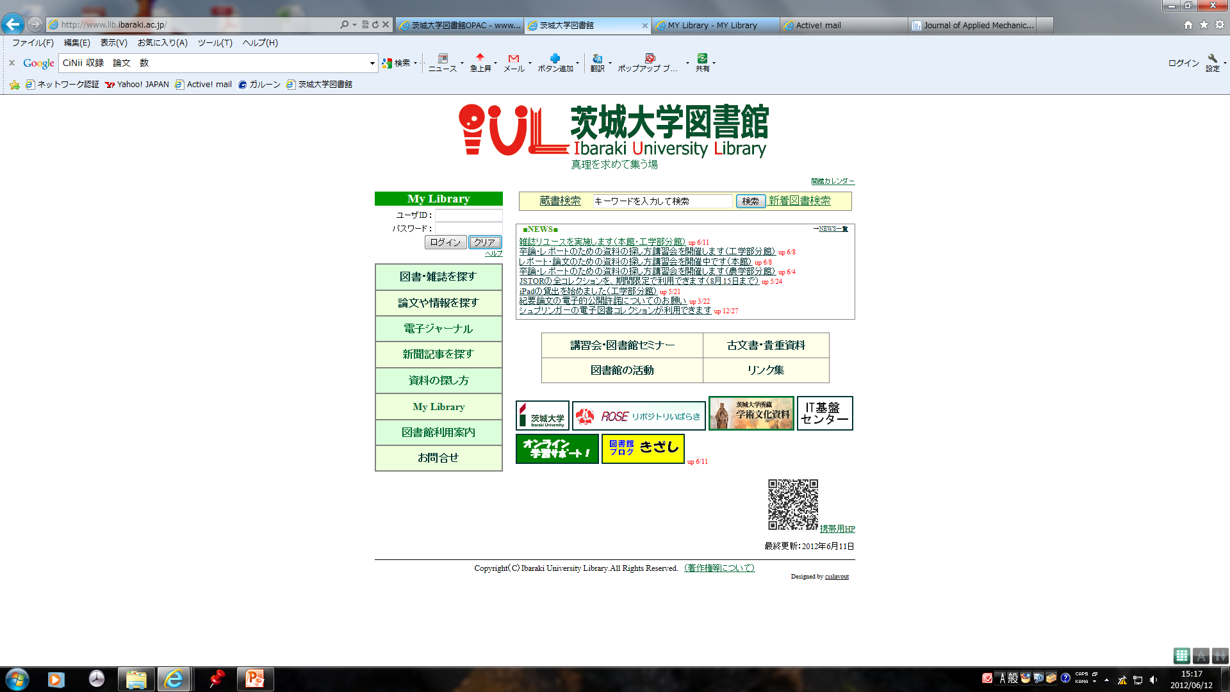
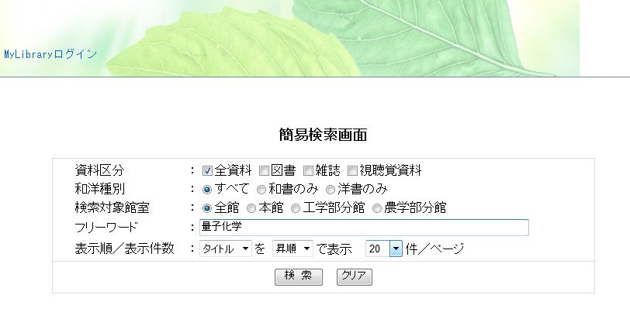
茨城大学図書館OPAC
①図書館HPを開く
キーワードを
入力し、
検索開始を
クリック
②OPAC画面
蔵書検索を
クリック
2.図書の探し方

Slide 9
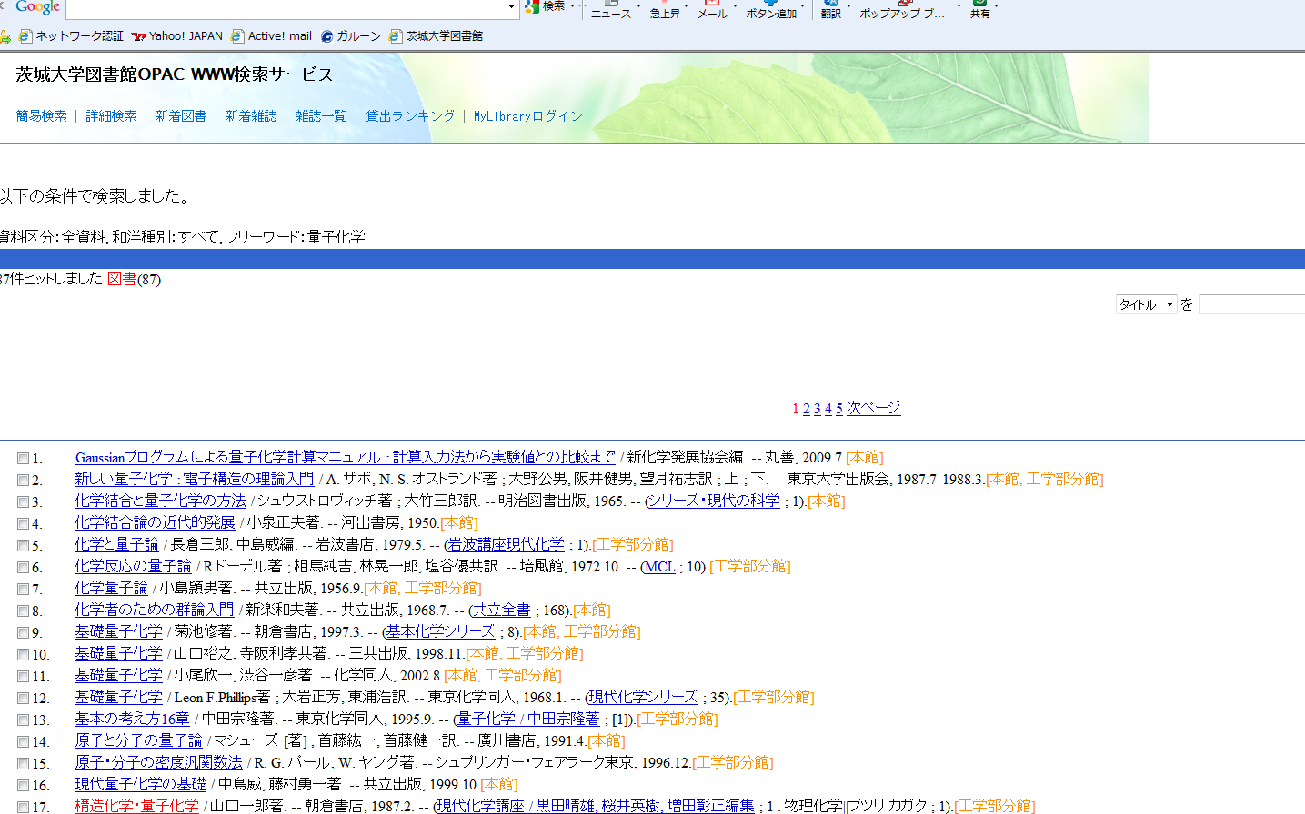
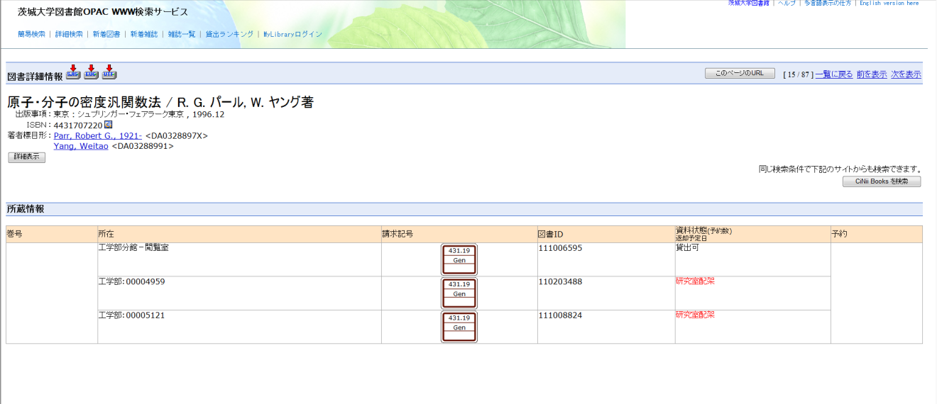
茨城大学図書館OPAC
③検索結果が表示される
④詳細画面が表示される
タイトルをクリック
2.図書の探し方

Slide 10
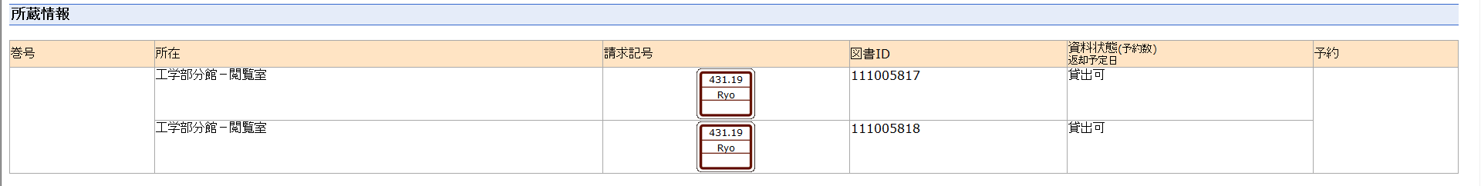
茨城大学図書館OPAC
①
どこにあるか
②
ラベルの番号
本を探しに行く手がかり
2.図書の探し方

Slide 11
書棚の並び
● ● ● ● ●
2.図書の探し方

Slide 12
ラベルの並び
464
464
464.55
469.41
8
Sei
Hor
Nih
2
1
2.図書の探し方

Slide 13
OPAC演習問題
2.図書の探し方

Slide 14
OPAC演習問題
それぞれOPACで検索し、結果をもとに答えなさい。
Q1．小林政信[ほか]著『基礎材料学』。
・所蔵場所は？
・請求記号は？
Q2．時田元昭著『トランジスタ回路』の1巻。
・所蔵場所は？
・請求記号は？
Q3． D.Voet[ほか]著『ヴォート基礎生化学』の最新のもの。
・所蔵場所は？
・請求記号は？
2.図書の探し方

Slide 15
OPAC演習問題 解答
それぞれOPACで検索し、結果をもとに答えなさい。
Q1．小林政信[ほか]著『基礎材料学』。
・所蔵場所は？ 工学部分館、閲覧室
・請求記号は？ 501.4:Kis
Q2．時田元昭著『トランジスタ回路』の1巻。
・所蔵場所は？ 工学部分館、書庫
・請求記号は？ 549:250:2
Q3． D.Voet[ほか]著『ヴォート基礎生化学』の最新のもの。
・所蔵場所は？ 工学部分館、閲覧室
・請求記号は？ 464:Voe
501.4
Kis
549
250
2
ここでは第3版！
版が違えば、別
の図書扱い。
464
Voe
2.図書の探し方

Slide 16
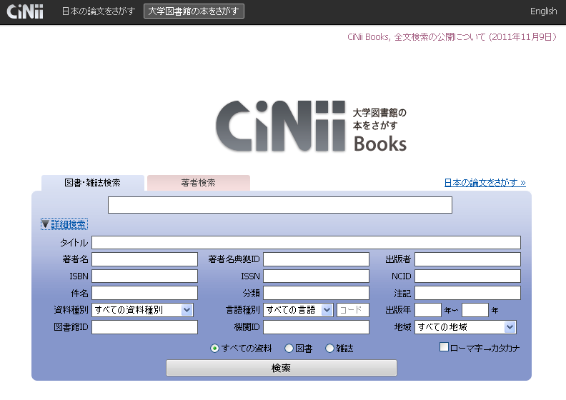
CiNii Books (サイニィ ブックス)
http://ci.nii.ac.jp/books/
全国の大学図書館が所蔵する図書・雑誌が検索できる
2.図書の探し方

Slide 17
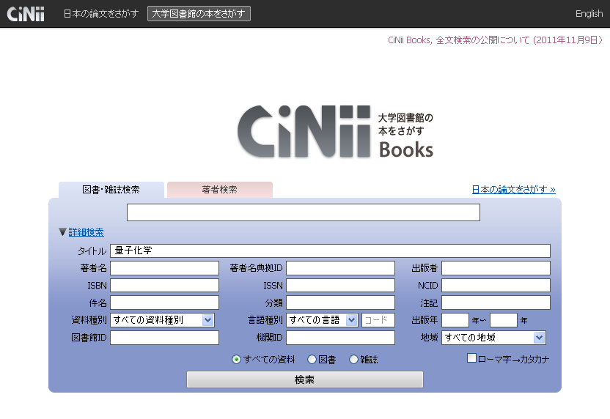
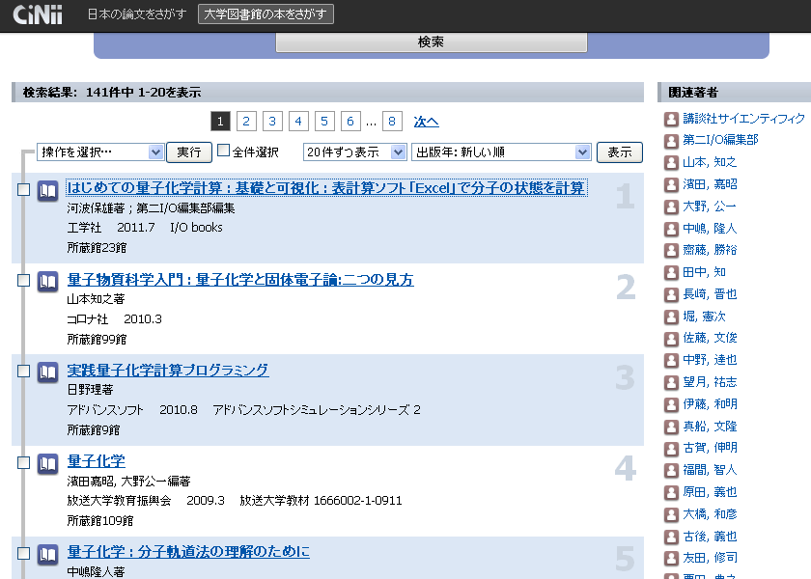
CiNii Books (サイニィ ブックス)
検索画面
一覧表示
2.図書の探し方

Slide 18
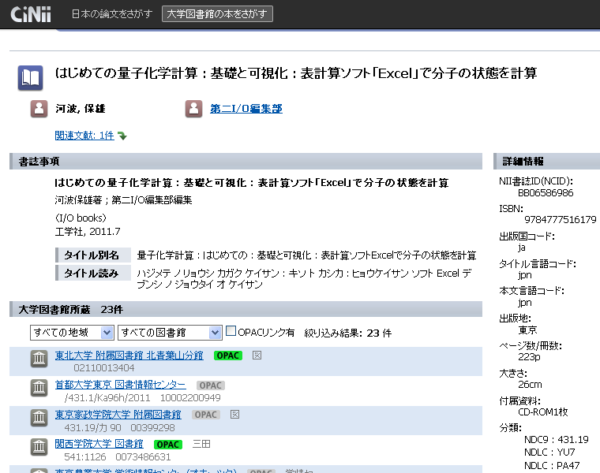
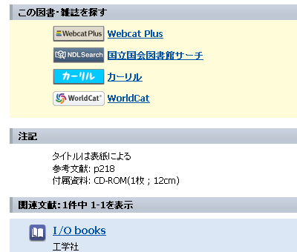
CiNii Books (サイニィ ブックス)
詳細表示
2.図書の探し方

Slide 19
3.雑誌論文の探し方
CiNii Articles （サイニィ アーティクルズ）

Slide 20
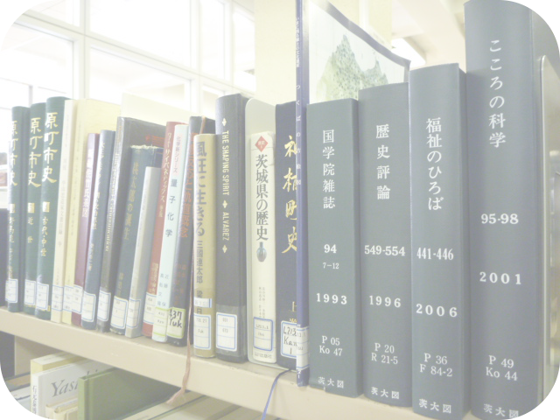
雑誌論文とは
・学術雑誌って何？
最新の学術情報を集めて、学会などが定期的に発行している資料のこと。
雑誌で発表 図書で発行
最新の論文は雑誌にしか載っていない！
3.雑誌論文の探し方

Slide 21
蔵書検索と論文検索
OPAC, CiNii Booksは雑誌単位で検索
CiNii Articlesは論文単位で検索
茨城大学理学部紀要
o
茨城大学教育学部紀要
茨城大学人文学部紀要
茨城太郎、水戸紀行
水戸花子、日立紀行
茨城大学人文学部紀要
茨城太郎、水戸紀行
水戸花子、日立紀行
論文名からは検索できない
論文名から検索できる
3.雑誌論文の探し方

Slide 22
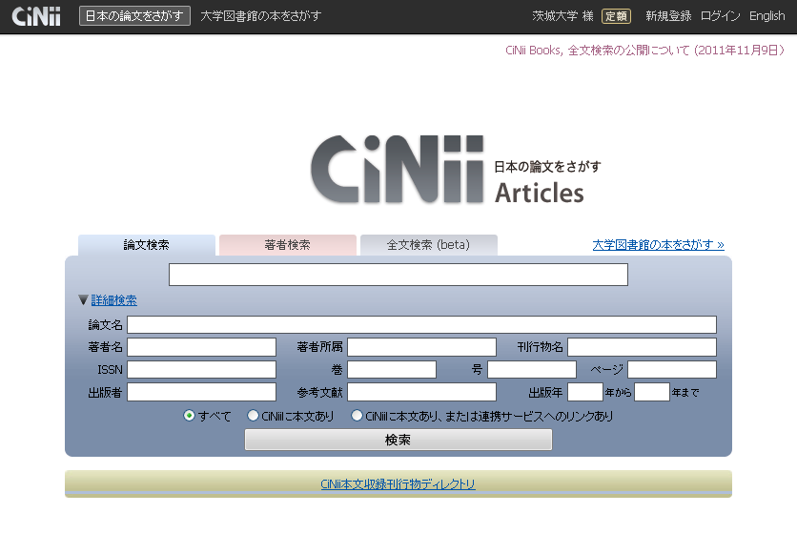
CiNii Articles（サイニィ アーティクルズ）
国内の学術論文のデータベース
(国立情報学研究所提供）
学協会刊行物・大学研究紀要・国立国会図書館の雑誌記事索引データベースを収録。
約1,500万件の収録論文のうち370万件は本文へのリンクがある。
学内外から利用可能だが、大学内からアクセスした方がより多くの本文にアクセス可能。
3.雑誌論文の探し方

Slide 23
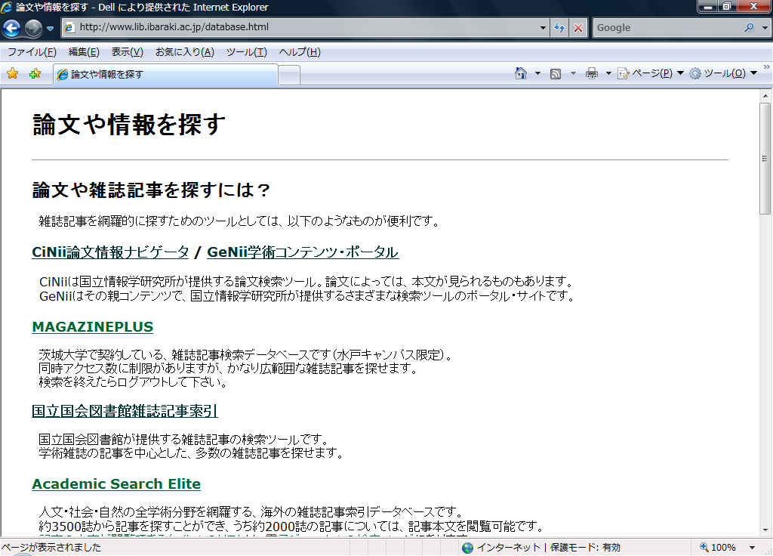
CiNii Articlesへのアクセス
http://ci.nii.ac.jp/
3.雑誌論文の探し方

Slide 24
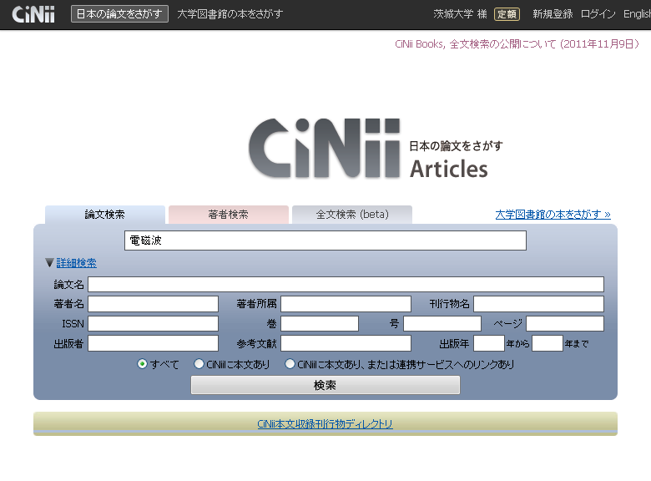
CiNii Articles 検索画面
①検索条件入力
②「検索」ボタン
3.雑誌論文の探し方

Slide 25
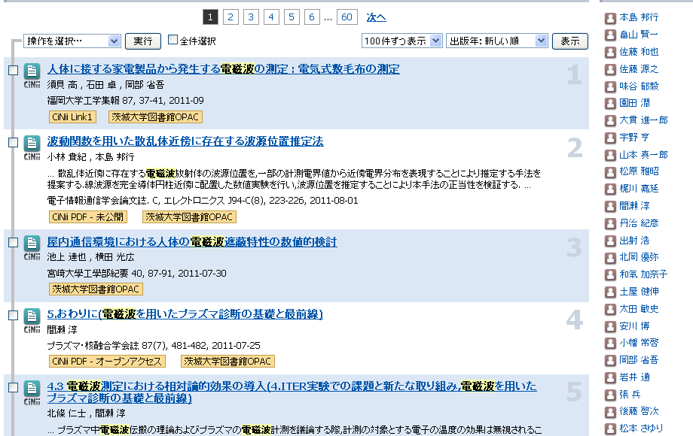
CiNii Articles 一覧画面
検索結果の表示
論文名
掲載雑誌
茨大OPACリンク
本文リンク
3.雑誌論文の探し方

Slide 26
4.文献入手方法

Slide 27
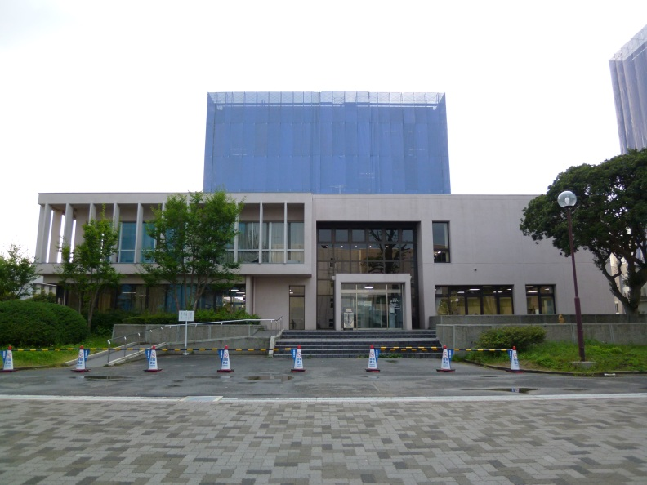
調べた資料を入手するには
まず茨城大学図書館工学部分館の所蔵を調べよう
工学部分館で所蔵していない時は
図書館のILLサービスを利用しよう
4.文献入手方法

Slide 28

ILLサービスとは
ＩＬＬ(Interlibrary Loan)とは
「図書館間の相互利用」のこと
茨城大学に所蔵がない図書を
他機関から借りたり、
コピーを取り寄せることができる
4.文献入手方法

Slide 29
補足：ILLサービスの種類
①文献複写：コピーの取り寄せ
一部分を読みたい時におすすめ
②図書貸借：図書現物の取り寄せ
図書の全部を読みたい時におすすめ
（貴重資料や雑誌は不可）
詳しくは「ＩＬＬサービスについて」参照
（http://www.lib.ibaraki.ac.jp/guide/ill/ill.html）
4.文献入手方法

Slide 30
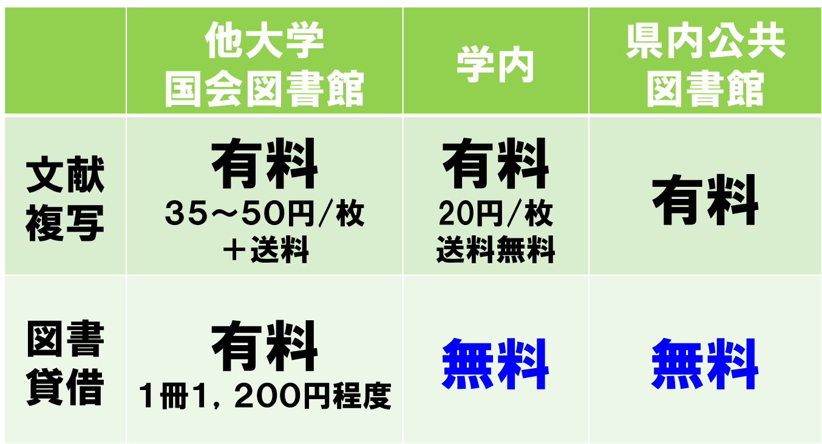
補足：本学で利用可能なILLサービス
4.文献入手方法

Slide 31
My Library
ログイン
＊ＩＤ、パスワードは
学内ＰＣと同じ
4.文献入手方法

Slide 32
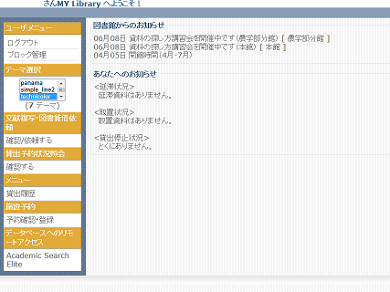
My Library
ILL文献複写・図書貸借申込
貸出・予約状況の確認
24時間受付、
自宅からも依頼可能
4.文献入手方法

Slide 33
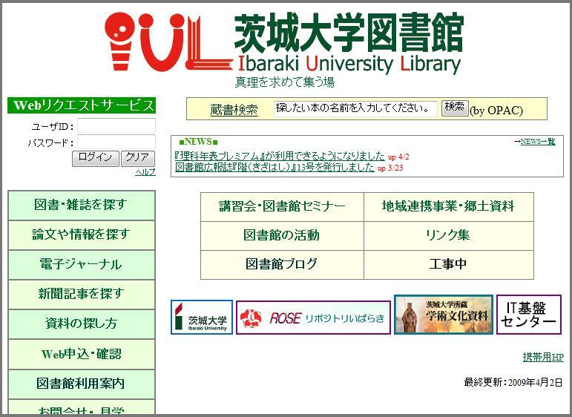
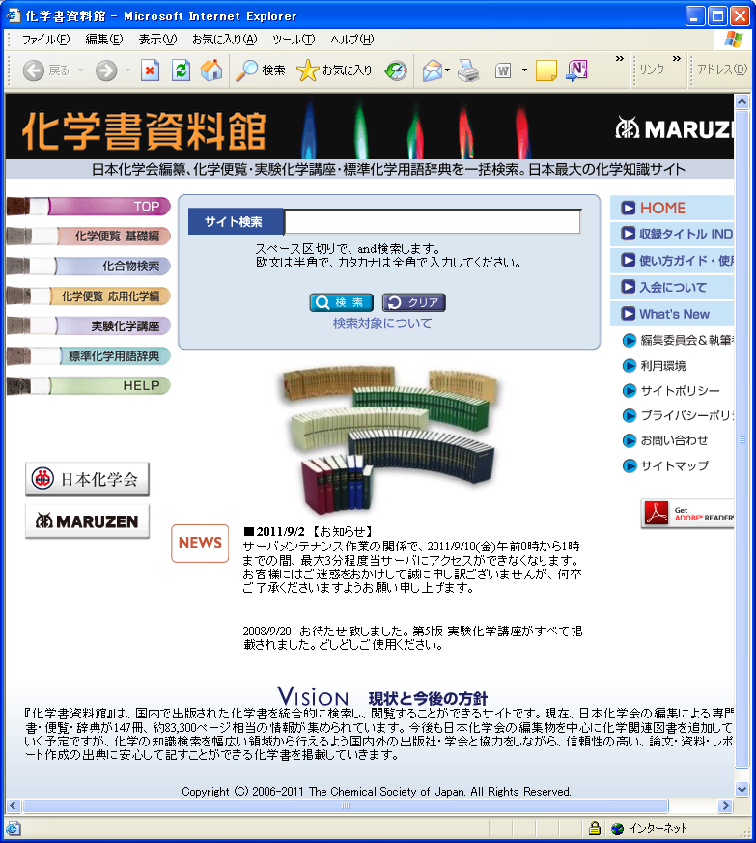
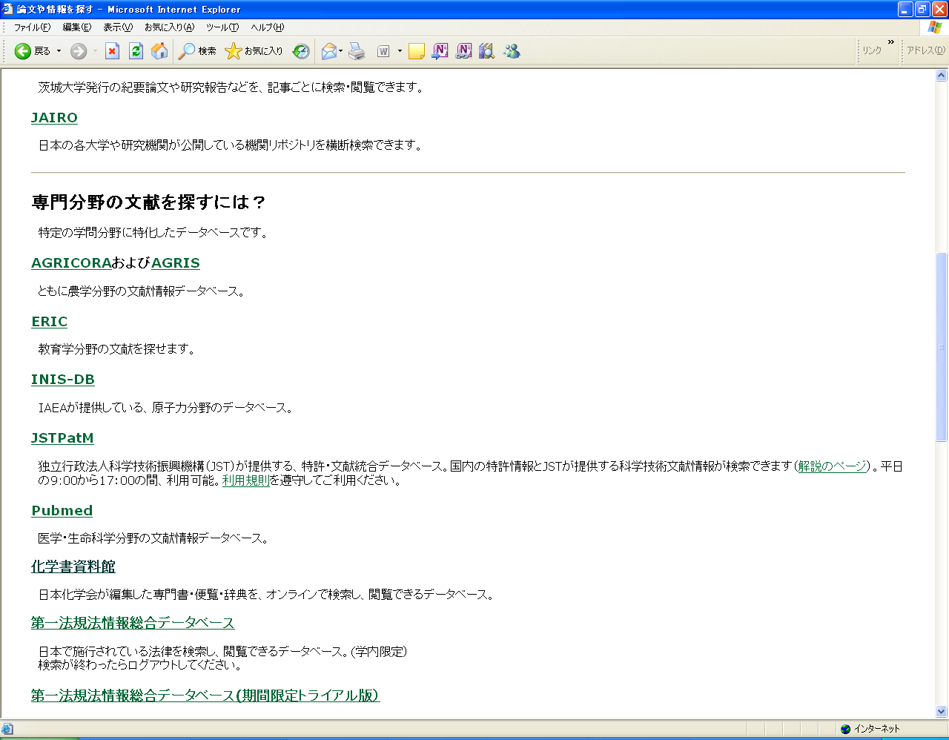
化学書資料館
①図書館ＨＰを開く
②選択
学内のパソコンからアクセス可能。化学便覧、実験化学講座、標準化学用語辞典などを利用することができる。

Slide 34
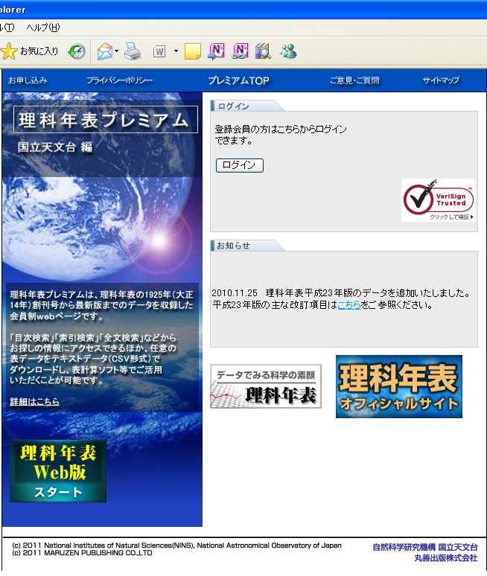
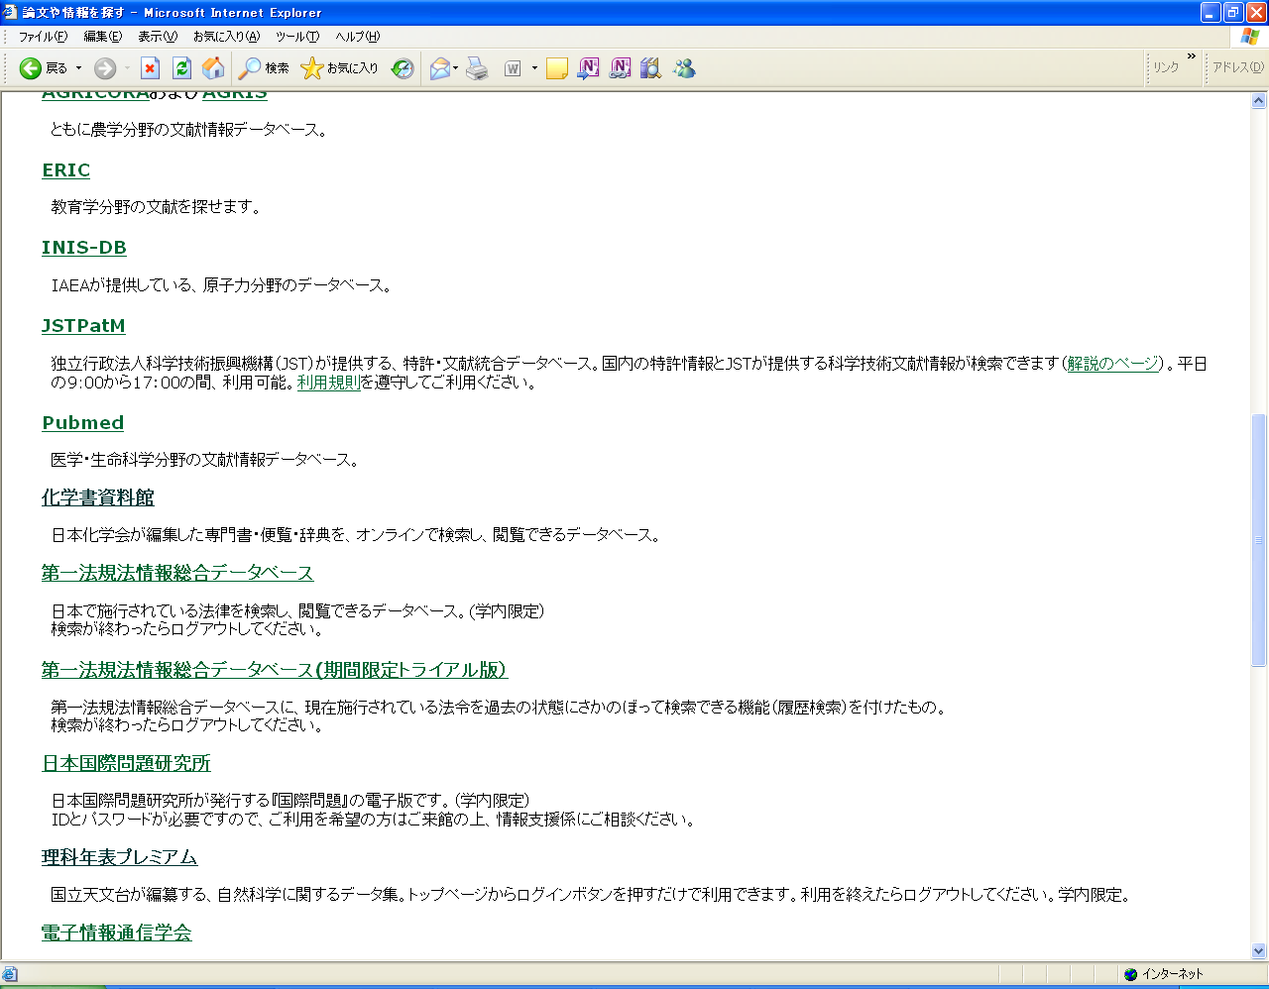
理科年表
①図書館ＨＰを開く
②選択
学内のパソコンからアクセス可能。冊子体の理科年表をオンラインで読むことができる。
データをダウンロードして使うことができる。

Slide 35

ご清聴ありがとうございました

